Slide 1
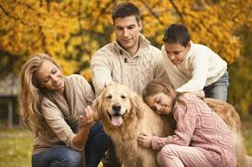
No los abandones
Ellos también sufren

